Slide 1
Animação
em Computação Gráfica

Slide 2
Agenda
Princípios de Animação
Tipos de criação de Animação
Keyframes
Procedural
Dinâmica
Comportamental
Performance
Altíssimo nível
Técnicas de Animação
Cinemática “Forward” (Direta)
Cinemática Inversa (IK)

Slide 3
Princípios da Animação

Slide 4
Princípios de Animação
Encolhe-estica – representar personalidade
Temporização – velocidade representa massa, personalidade
Antecipação – prepara a platéia
Prosseguimento (follow-through) e overlap – continuidade com próxima ação
Câmera lenta e rápida – velocidade de transição representa momentos importantes
Arcos – movimento é geralmente curvo
Exageração - enfatiza conteúdo emocional
Ação secundária – movimento como conseqüência

Slide 5
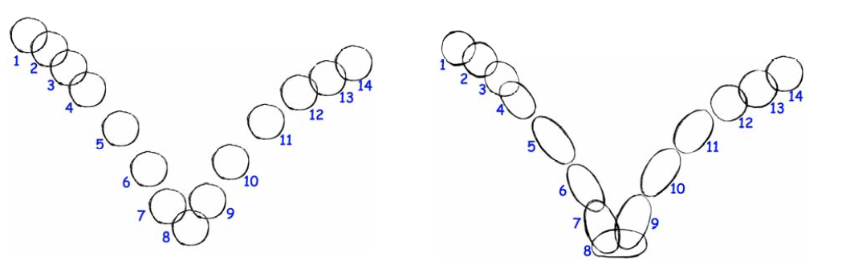
Squash - Stretch
Significados
Squash: amassar
Stretch: esticar
A animação da direita é bem mais convincente
Simula fenômenos da realidade

Slide 6
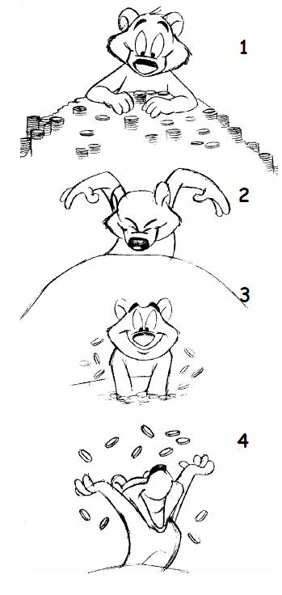
Antecipação
Movimento (prévio) na direção oposta ao do movimento original
Exemplo:
Um jogador que vai chutar a bola, move o perna para trás
Mais clareza na animação, visto que a intenção do personagem fica mais visível

Slide 7
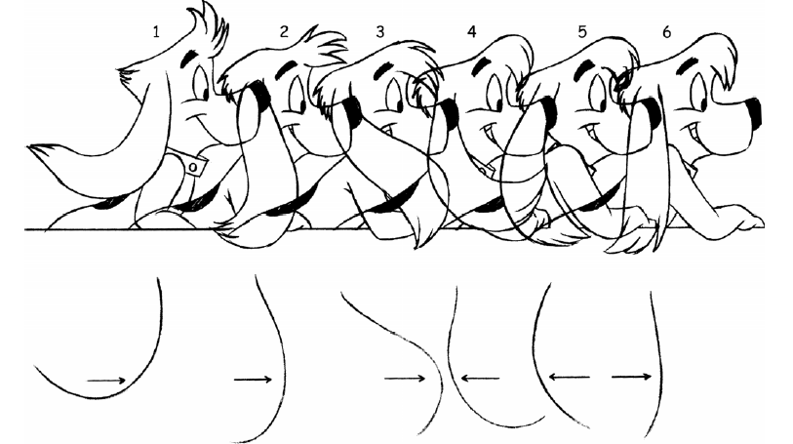
Follow-through
Quando um personagem está em movimento, ele não deve parar de repente, pois isso torna o movimento irreal
Alguns elementos precisam continuar sendo animados (inércia)

Slide 8
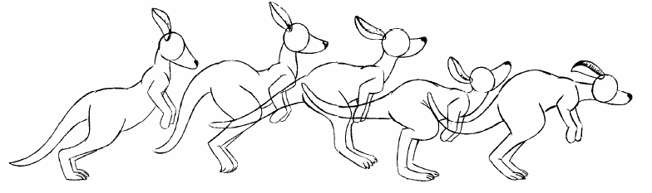
Ação Secundária
As partes de um personagem não necessariamente se movimentam de forma igual e sincronizada
Algumas partes são mais rápidas, outras mais devagar, outras iguais, porém com atraso

Slide 9
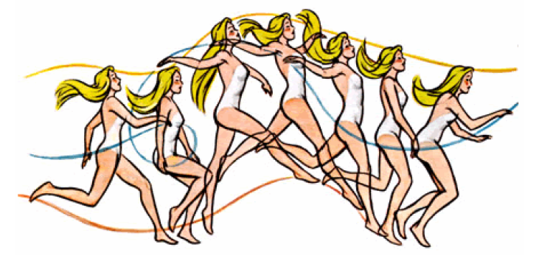
Arcos (continuidade)
Movimentos naturais quase nunca acontecem de forma reta, mas em curvas
Além disso, raramente há paradas bruscas (no Cálculo, são sempre funções com continuidade)

Slide 10
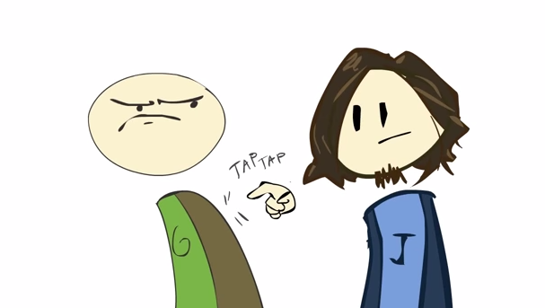
O vale misterioso
https://www.youtube.com/watch?v=9K1Kd9mZL8g

Slide 11
Tipos de Animação

Slide 12
O Processo de Animação Tradicional
Story board
Seqüência de desenhos com descrições
Descrição baseada em história
Key frames (quadros chaves)
Desenhar uns poucos quadros importantes
Início de um movimento, final de um movimento
Quadros intermediários
Desenhar o resto dos quadros

Slide 13
Tipos de Produção de Animação
Animação tradicional (quadro a quadro, manual)
Keyframing (comp.)
Procedural (comp.)
Comportamental (behavior-based, comp.)
Baseada em performance (motion capture, comp.)
Baseada em física (dinâmica, comp.)
High-level animation (scripts, comp.)

Slide 14
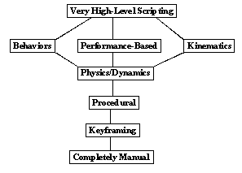
Tipos de Animação

Slide 15

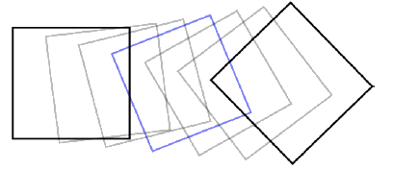
Keyframing em 3D
A cena modelada é um conjunto de parâmetros – o desenho é gerado em tempo real a partir dos parâmetros
Cada quadro pode ser definido por n parâmetros
Sequência de keyframes = pontos num espaço de estados
Computador interpola os pontos intermediários
Frames
Keyframe 1
Keyframe 10
2
3
4
5
6
7
8
9

Slide 16
Keyframing em 3D
Exemplo no 3d studio

Slide 17
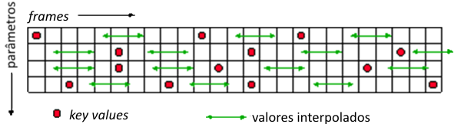
Idéias básicas do keyframing
Apesar do nome, não são keyframes em si
Para cada variável, especificar seu valor em quadros realmente importantes (nem todas as variáveis têm valores importantes no mesmo quadro)
Então, key-values ao invés de key-frames
Criar caminho para cada parâmetro para interpolação desses valores

Slide 18
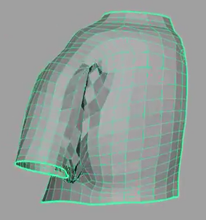
Aspectos do keyframing
O que devem ser os key-values?
Quando os key-values devem ocorrer?
Como especificar os key-values?
Como interpolar os key-values?
Que tipo de erro pode ocorrer no processo de interpolação?
Configurações inválidas (atravessar paredes)
Movimentos não naturais
https://www.youtube.com/watch?v=dGh1sWEcl8s

Slide 19
Keyframing: aspectos de produção
Como aprender a fazer
Aprender com um animador
Praticar muito
Dá um bom controle ao longo do movimento
Elimina metade do trabalho no tradicional
Ainda é trabalhoso (mesmo para computadores)
Impraticável para cenas muito complexas, com todas as coisas se movendo

Slide 20
Problemas com interpolação
Interpoladores não fazem sempre a coisa certa
Problemas clássicos:
Restrições importantes quebradas entre quadros
Pés entram no solo
Mãos entram em paredes
Rotações 3D
Ângulos de Euler não interpolam naturalmente
Soluções
Mais keyframes
Uso de quaternions ajuda melhorar rotações

Slide 21
Animação Procedural
Define movimento usando funções (fórmulas)
Funções feitas (implementadas) manualmente
Funções podem seguir leis da Física ou outras artísticas
Animador deve ser um programador
Keyframing torna-se procedimental se expressões são adicionadas
Em algum nível de complexidade, melhor e mais eficiente que keyframing.

Slide 22
Animação Física (dinâmica)
Gerar movimento definindo massa e força e restrições da Física (Newton, Euler)
Gravidade
Momento (inércia)
Colisões
Fricção
Fluxo de fluídos (turbulência, na água)
Solidez, flexibilidade, elasticidade
Fratura

Slide 23
Exemplo simples de dinâmica
Solução numérica para equação diferencial
Exemplo de algoritmo usando Euler para f = ma:
Inicialize dx e x (posição e velocidade)
loop eterno (integrador de Euler):
ddx = f()/m (ddx é aceleração, f() é uma função, atualiza força)
dx += ddx*dt (dx = velocidade)
x += dx*dt (x = posição)
t += dt
f() pode ser gravidade ou outra função que atualiza força em função de tempo, posição, etc.

Slide 24
Animação Comportamental
Define regras p/ comportamento dos objetos
Modelos respondem à mudanças no ambiente
Programas implementam as regras
Exemplo clássico: “boids” (Craig Reynolds)
Movimento é função dos objetos ao redor
Comportamento emergente: bandos, cardumes etc.
Rei Leão: estourada de animais foi feita assim
Sistema de partículas
Usualmente comportamentos simples
Smart Objects
Agentes autônomos (comportamentos sofisticados)

Slide 25

Animação Comportamental
https://www.youtube.com/watch?v=GUkjC-69vaw

Slide 26
Baseada em Performance
Grava animação de ações da vida real
Usa vídeos reais e tira movimento de objetos
Usa dispositivos que pegam posição/orientação
Motion capture
Acompanha movimento de pontos no espaço, por meio magnético, ótico, etc (exo-esqueletos, face ou rosto)
Converte para espaço ângulo-juntas
Usa ângulos para derivar modelo 3D articulado
Caminhos do movimento podem ser modificados

Slide 27
Animação em “Alto Nível”
Idéia principal: juntar animações complexas de uma biblioteca de movimentos
Linguagens de script
Descreve os eventos
Descreve suas sequências
Animação a “nível de tarefa”
Vá à cozinha para um bolo, beba líquido, faça o cachorro andar
Juntar IA com animação comportamental

Slide 28
Técnicas de Animação

Slide 29
Hierarquias e Articulações
Uso de ossos/articulações
Um número pequeno de “controladores de animação” controlam muitas transformações
Articulações se mantêm unidas
Métodos
Cinemática tradicional (forward kinematics)
Cinemática inversa (inverse kinematics)

Slide 30
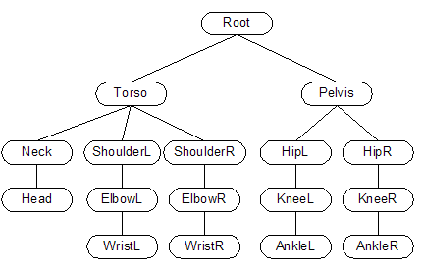
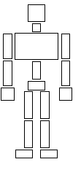
Exemplo de hierarquia
Articulações de um humanóide:

Slide 31
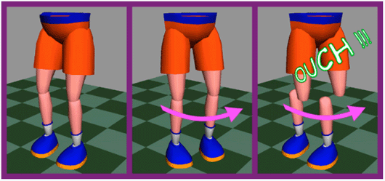
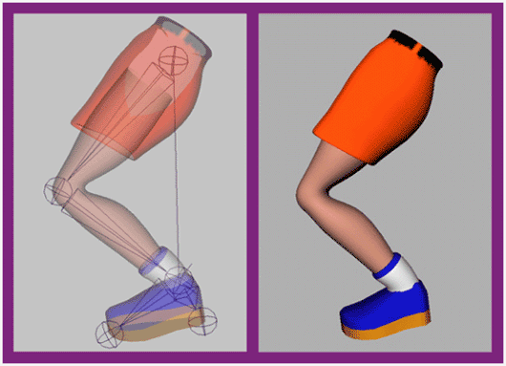
As cinemáticas
Tradicional
Eu sei qual é a posição/velocidade de um objeto
Quero saber qual a posição/velocidade final
Inversa
Eu sei a posição/velocidade final que eu quero
Quero saber quais as posições/velocidades devo aplicar para chegar lá

Slide 32
Em OpenGL
http://content.gpwiki.org/index.php/OpenGL:Tutorials:Basic_Bones_System
struct Bone {
char name[20];
float x, /* Starting point x */
y, /* Starting point y */
a, /* Angle, in radians */
l; /* Length of the bone */
uint8_t flags;
uint8_t childCount;
struct _Bone *child[MAX_CHCOUNT],
*parent;
};

